Slide 1

Alunos: Vinícius Nunes da Silva Thiago p. dos santos oliveira ernani R. DOS SANTOS GAMA
MVP FRONT-END DEVELOPMENT

Slide 2

Situação problema #1: Agenda NAF
Consiste na criação de um portal que faz agendamento no NAF para a população.
Situação problema #2: Portal da Editora Unifeso
Consiste na reestruturação do portal da Editora Unifeso, para facilitar e melhorar a visibilidade dos projetos publicados.

Slide 3
Situação problema #2: Portal da Editora Unifeso
Consiste na reestruturação do portal da Editora Unifeso, para facilitar e melhorar a visibilidade dos projetos publicados.

Slide 4
Situação problema #2: Portal da Editora Unifeso
Consiste na reestruturação do portal da Editora Unifeso, para facilitar e melhorar a visibilidade dos projetos publicados.

Slide 5

Porquê que escolhemos essa situação problema?

Slide 6

Página Inicial do Site
PROTÓTIPO

Slide 7
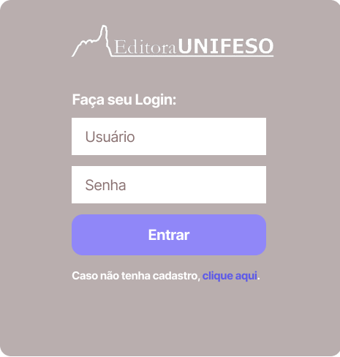
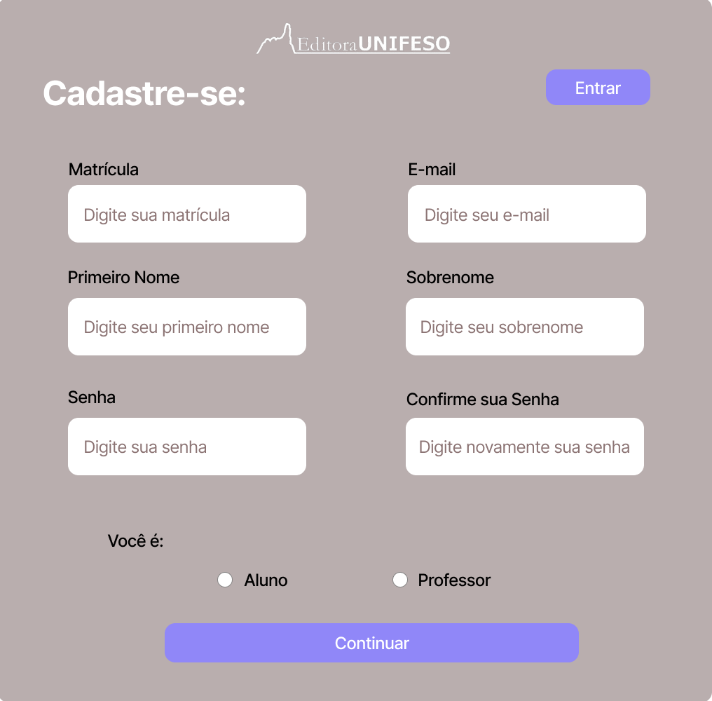
Login
PROTÓTIPO
CADASTRO

Slide 8

Página de Controle das publicações
PROTÓTIPO

Slide 9
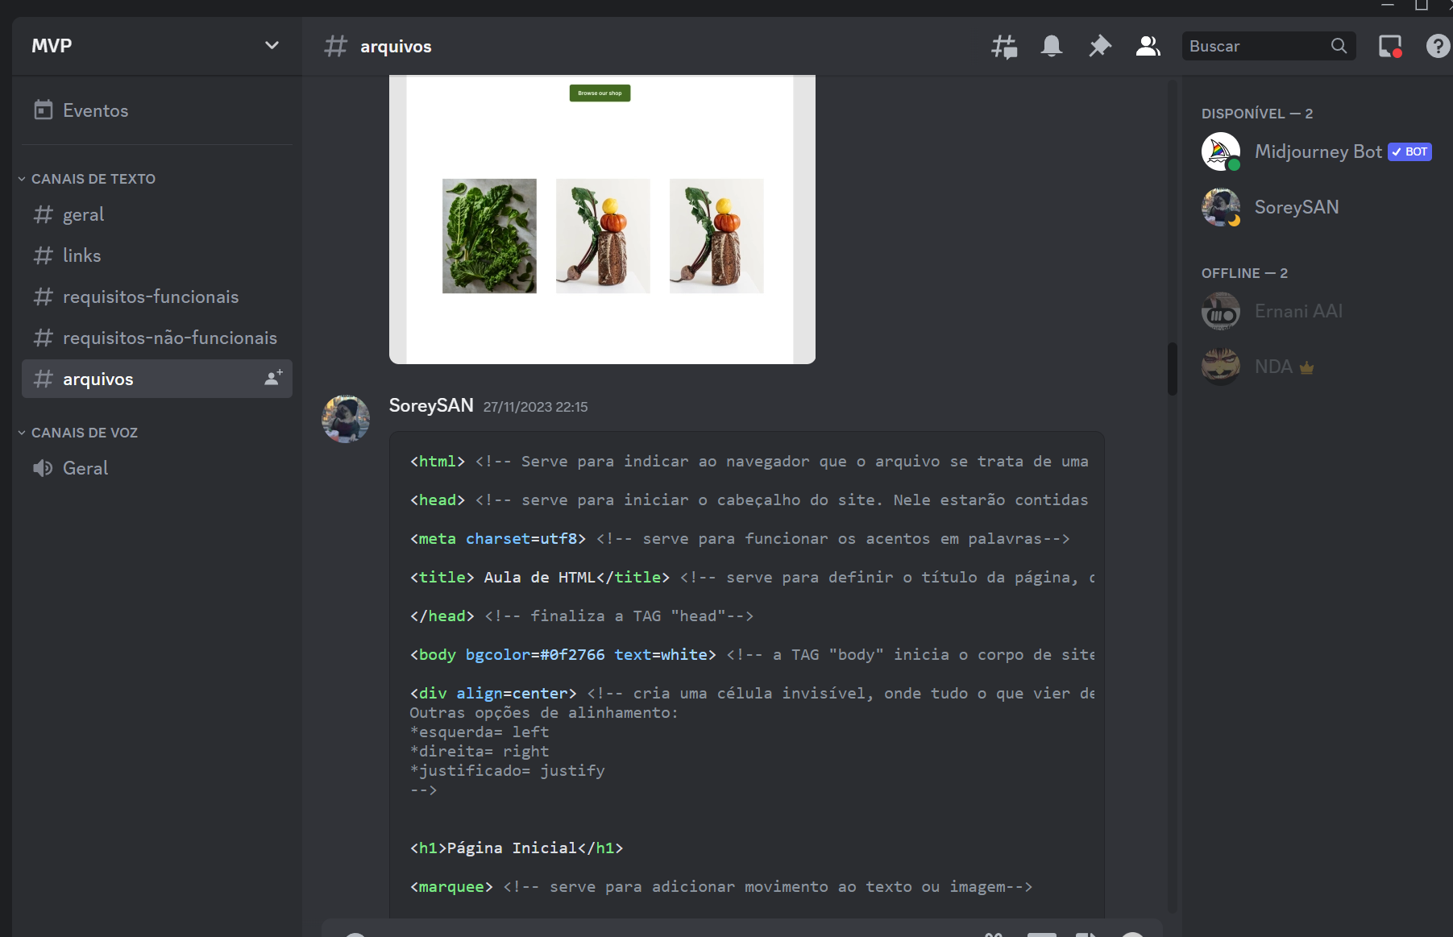
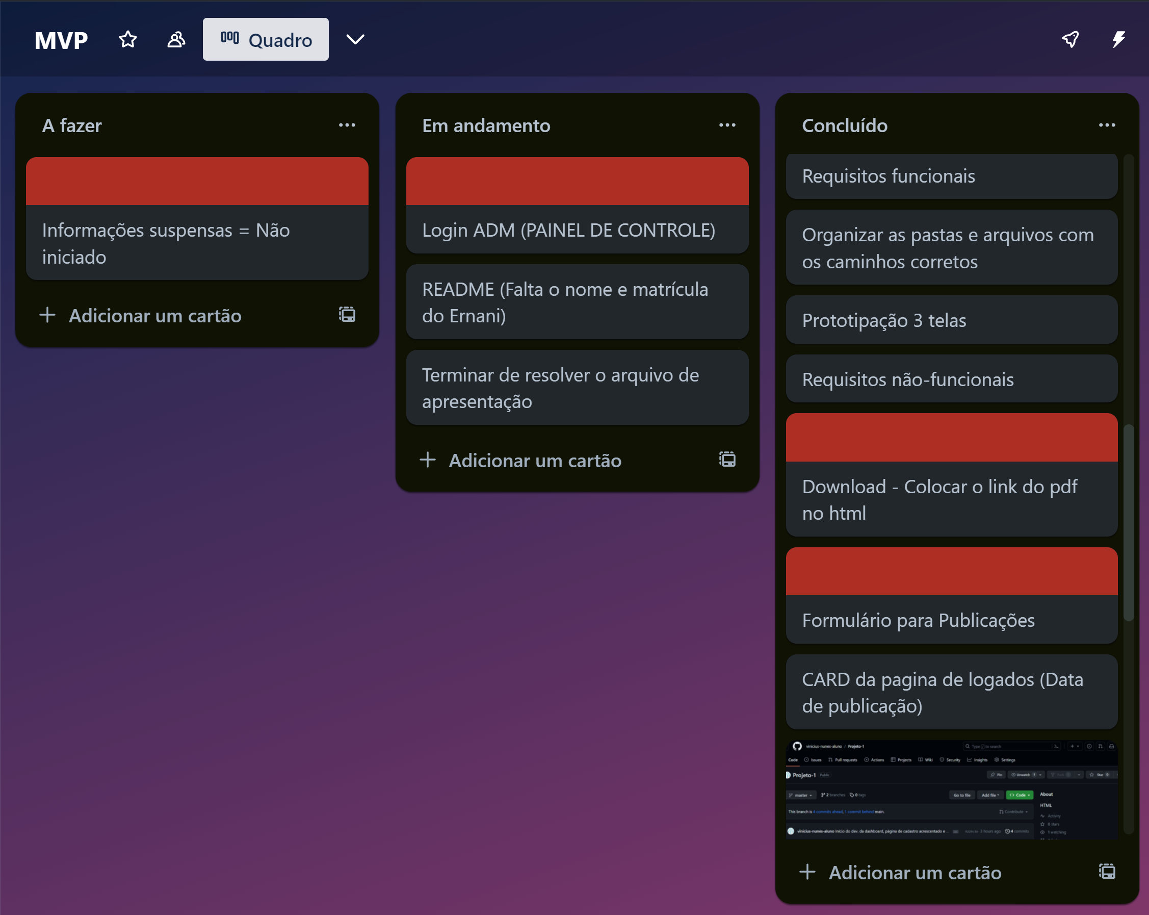
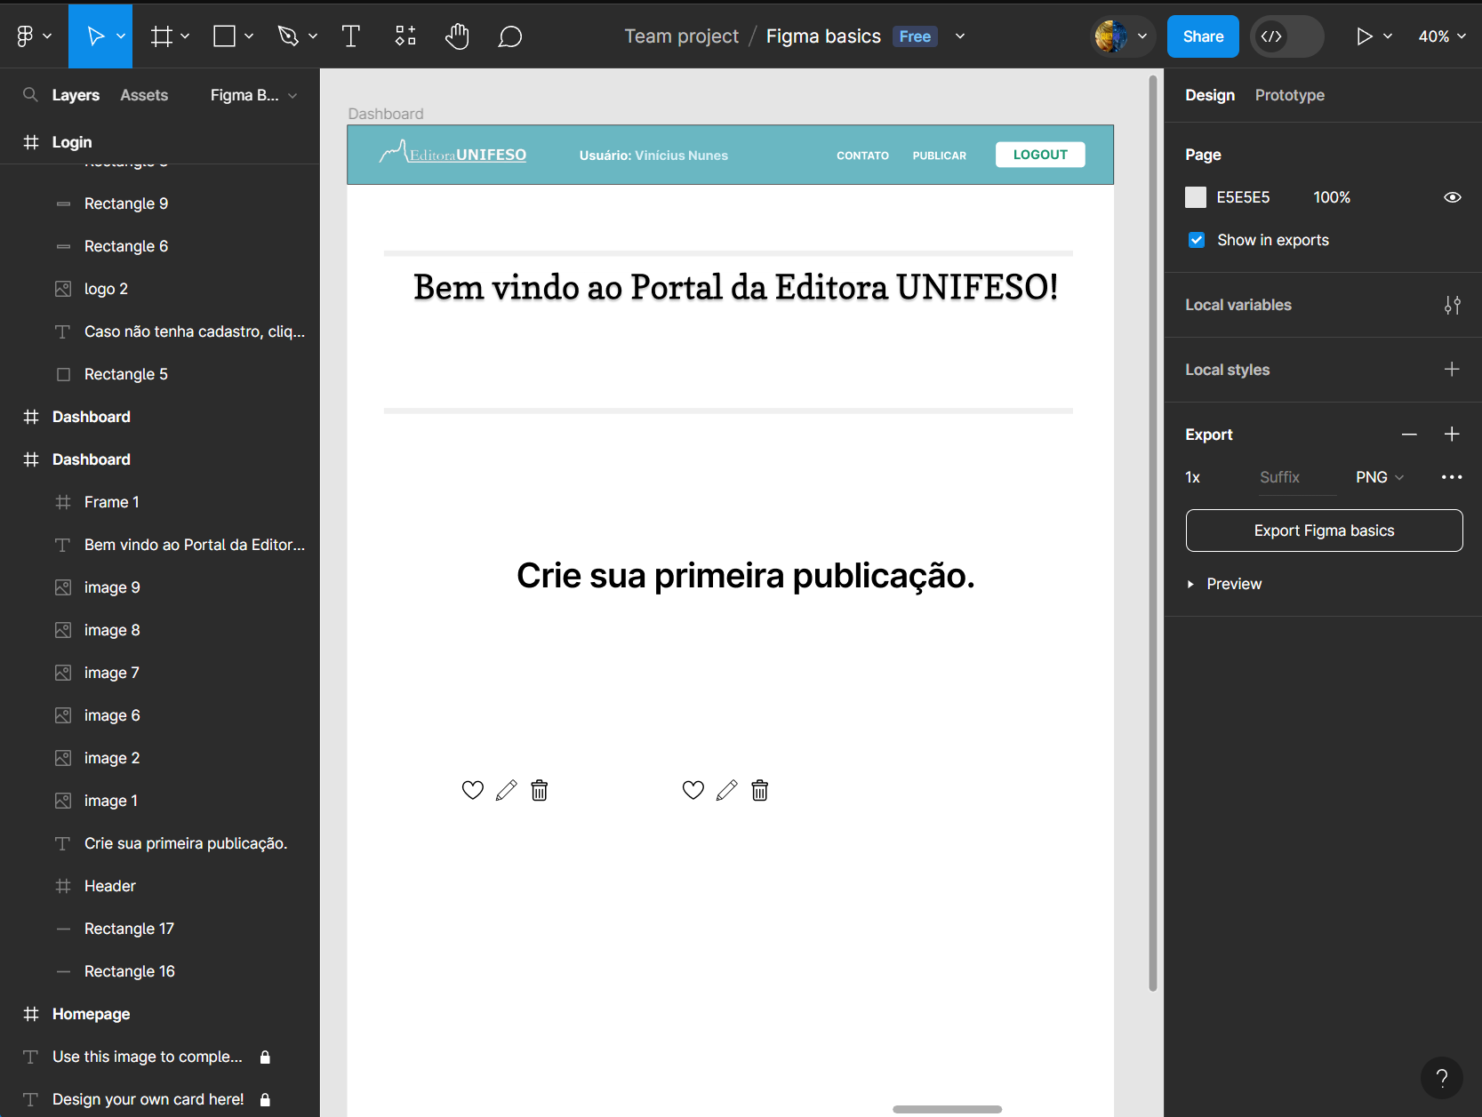
Tecnologias e ferramentas
TRELLO
FIGMA
DISCORD

Slide 10
FIM DA APRESENTAÇÃO POR SLIDE

